Slide 1
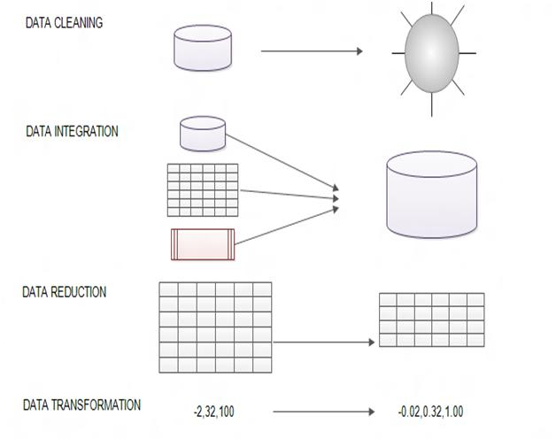
UNIVERSIDAD NACIONAL DE INGENIERIA
Escuela profesional de ciencia de la computación
Aprendizaje Automático y Minería de Datos
Preparación de los Datos
27/01/2021

Slide 2
Tabla de Contenido
LIMPIEZA DE DATOS.
Valores extremos
Datos perdidos (null)
Datos inconsistentes
TRANSFORMACIÓN DE DATOS
Transformación de datos
REDUCCIÓN DE DATOS.
Reducción de datos
Reducción de instancias

Slide 3
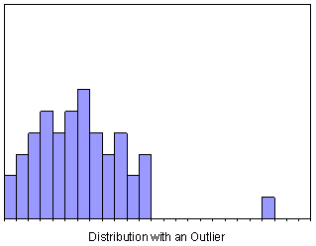
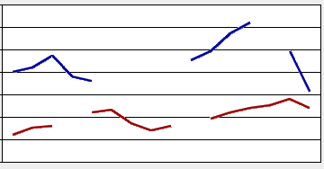
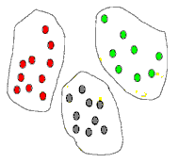
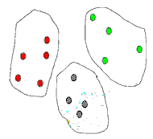
Mapa Conceptual - Preparación
Limpieza de Datos
Valores extremos
Valores null
inconsistentes
Transformación de datos
Filas: suma y agregación de datos
Columnas: log, sin, exp, tan, etc…
Funciones entre columnas.
Reducción de datos

Slide 4
LIMPIEZA DE DATOS. DATOS PERDIDOS

Slide 5
Ejercicio 1
Sean los siguientes datos:
Calcular el promedio de edades.
Edad | Nombre | Sueldo | Tarea
35 | Roberto | 5,000 | Analista
20 | Julia | 2,000 | Asistente
40 | Alberto | 5,000 | Empresario
5 | Rosaura | 3,000 | Artista

Slide 6
Ejercicio 2
Identificar las celdas con valores perdidos.
RowID | Variable_1 | Variable_2 | Variable_3
1 | 12.34 | aa | 12
2 | 34 | aa | 33
3 | 44 | cc | 22
4 | -433 | ff | 44
5 |  | #¡DIV/0! | 66
6 | 43 | dd | 33
7 | 34 | #¿NOMBRE? | 66
8 | 6743 | df | 22
9 | 3 | fg
10 | 4 | dd | 88
11 | 3 | g | 55
12 | #N/A | dd | aa

Slide 7
Procedimiento de Solución
Rellenar manualmente los datos.
En general es impracticable.
Reemplazar el valor:
Por una constante global para la sustitución. P.e. “desconocido”,”?”, “nulo” si el algoritmo lo trata bien
Por la media/desviación del resto de las tuplas.
Por la media/desviación del resto de las tuplas pertenecientes a la misma clase.
Por el valor más probable. Para ello utilizar alguna técnica de inferencia, p.e. bayesiana o un árbol de decisión.
Por los máximos o mínimos, dependiendo por donde esta el outlier.

Slide 8
Procedimiento de Solución
Ignorar:
∃ algoritmos robustos a datos anómalos (p.ej. árboles)
Filtrar la columna (eliminar o reemplazar) :
Solución extrema, pero puede ser una columna significativa.
Filtrar la fila
Claramente sesga los datos, porque muchas veces las causas de un dato erróneo están relacionadas con casos o tipos especiales.

Slide 9
Ejercicio 3
Para los datos proporcionados:
Identifique los registros con algún valor perdido.
Aplique los procedimientos para el tratamiento de datos perdidos.
¿Es preferible eliminar filas o columnas?

Slide 10
Ejercicio 3

Slide 11
LIMPIEZA DE DATOS. VALORES EXTREMOS

Slide 12
Valores Extremos (Outliers)
Los datos anómalos, valores extremos (outliers) son:
Aquellos que no siguen el comportamiento general de los datos.
Pueden ser erróneos o correctos pero diferentes a los demás.
Ruido o a valores remanentes
Hay que identificarlos para eliminarlos o para sacar información de ellos (nuevos casos).
Afectar la normalización de los datos.
Identificarlos es importante por que pueden generar problemas de representación de datos, a pesar que el valor sea valido y no represente ningún error.

Slide 13
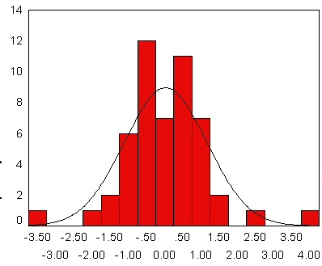
¿Cómo se identifican los extremos?
Método gráfico (visual)
Preparar el histograma de la variable.
Preparar el scatter plot (diagrama de cajas)
Identificar los extremos
Preparar el scatter plot two-dimensional para 2 variables.
Nominales → valor fuera del formato o rango.
Numéricos → Buscar datos anómalos y estudiar si son realmente anómalos o erróneos.

Slide 14
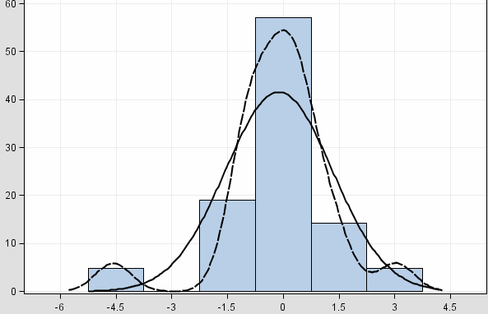
¿Cómo se identifican los extremos?
Método numérico (analítico)
Identificar los puntos que se encuentran fuera de µ ± 3σ
Usar el rango intercuartil: [Q1 – 1.5 * IRQ , Q3 + 1.5 * IRQ]
Donde: Q1: 1er cuartil
Q3: 3er cuartil
IRQ: Q3 – Q1

Slide 15
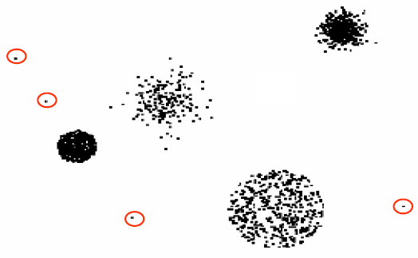
¿Cómo se identifican los extremos?
Clustering parcial
Los datos se agrupan
en clusters y los datos
que queden fuera
pueden considerarse
outliers.
Combinación de inspección humana y automática.
Utilizar técnicas automatizadas (p.e. basadas en la teoría de la información) para identificar casos “extraños” y el experto humano trabaja sólo sobre estos datos.

Slide 16
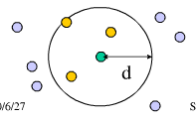

¿Cómo se identifican los extremos?
Distancias.
Un punto p en un dataset es un valor extremo con respecto al parámetro k y d, si no más que k puntos en el dataset están a una distancia <= d, desde p.

Slide 17
Procedimiento de Solución
Eliminar los registros involucrados
Analizar el % de casos involucrados.
Eliminar la columna involucrada.
Puede ser que sea significativa
Discretizar
Si transformamos un valor continuo en discreto (muy alto,…, muy bajo), los datos anómalos caen en la categoría muy alto o muy bajo y se tratan sin problemas.
Ignorarlos
Algunos algoritmos son robustos.

Slide 18
Ejercicio 4
Para los datos proporcionados:
Identifique los atributos que tienen valores extremos.
Elimine los registros con algún valor extremo.
Prepare el histograma para verificar la transformación.

Slide 19
Ejercicio 4

Slide 20

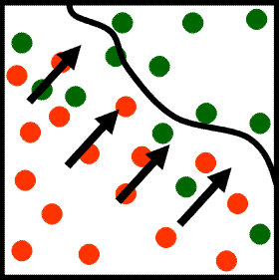
LIMPIEZA DE DATOS. DATOS INCONSISTENTES

Slide 21
Datos inconsistentes
Inconsistencias:
registros duplicados
datos inconsistentes (dos o más registros con los mismos valores en los atributos, pero diferente valor en el atributo clase)
Es un problema grave que afecta a varios métodos de aprendizaje predictivo son los registros inconsistentes
Algunas técnicas no soportan las inconsistencias en los datos. Por lo que se deben eliminar unificando (siempre que se pueda) los registros en una única clase.

Slide 22
Ejercicio 5
Edad | Sueldo | Distrito | Clase
23 | 5000 | Lima 21 | Alta
5 | 3000 | Lima 41 | Media
23 | 5000 | Lima 21 | Media
35 | 2500 | Lima 33 | Media
45 | 3500 | Lima 18 | Media
25 | 6500 | Lima 01 | Alta
35 | 2500 | Lima 33 | Media

Slide 23
Datos inconsistentes
Algunos valores de un atributo pertenecen a categorías no existentes.
Puede que la categoría exista, pero por error se ha colocado otro valor en la celda.
Acciones:
Preparar el histograma por c/atributo
Analizar casos de categorías no existentes
Analizar los casos de categorías asignadas por error a la celda

Slide 24
Ejercicio 6
¿Qué problema puede identificar en los datos proporcionados?
Nombre | Cantidad
USA | 1
France | 1
US | 156
Europe | 46
Japan | 51

Slide 25
Ejercicio 7
Identificar los atributos que contengan datos inconsistentes.
Nombre | Fecha Nac. | Estado Civil | Ciudad | Edad
Juan | 22/06/1994 | Casado | Cusco | 16
Pedro | 20/06/1985 | Soltero | Arequipa | 25
Maria | 24/06/1955 | Viudo | Lima | 55
Araujo | 28/06/1983 | Casado | Lima | 27
Esther | 05/07/1987 | Divorciado | Ica | 23
Jose | 02/07/1997 | Viudo | Iquitos | 13
Araujo | 14/07/1955 | Casado | Lima | 55

Slide 26
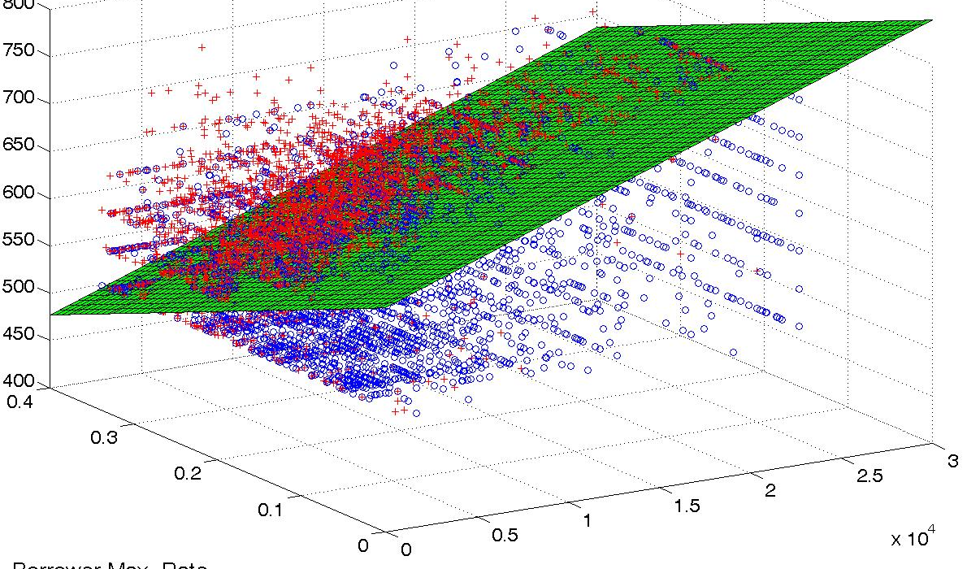
REDUCCION DE ATRIBUTOS – Selección de Características

Slide 27
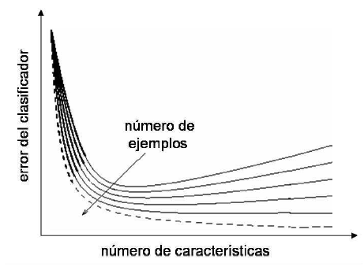
Selección de Características
Se calcula el peso de cada atributo para explicar la clase.
El peso es una medida de la contribución de solo el atributo para explicar la clase.
Pretende elegir atributos relevantes para el modelo, lograr el máximo rendimiento con el mínimo esfuerzo.

Slide 28
Ejercicio 10
Para los datos proporcionados.
Identifique los atributos que mejor explican la clase.
Identifique los atributos que no aportan significativamente en la clasificación.

Slide 29
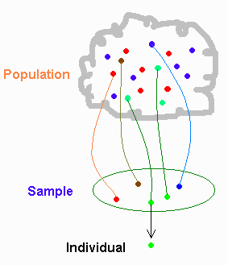
REDUCCION DE INSTANCIAS - Muestreo

Slide 30
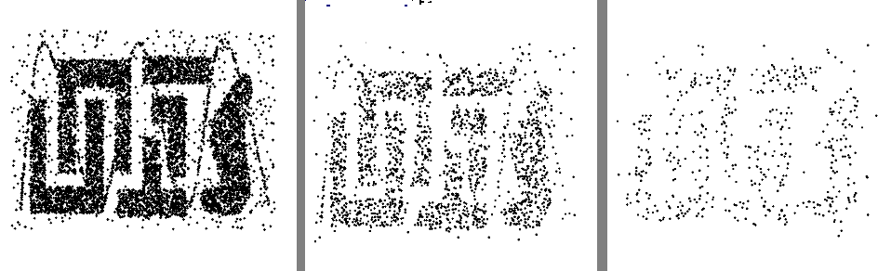
Selección de Instancias
Elegir ejemplos que sean relevantes para el modelo y lograr el máximo rendimiento:
Menos datos → los algoritmos aprender más rápido
Mayor exactitud → el clasificador generaliza mejor
Resultados simples → más fácil de entender
8000 puntos 2000 puntos 500 puntos

Slide 31
Población y Muestra
Población
Conjunto de todas las instancias objeto de estudio.
No siempre se conoce
Muestra
Subconjunto, extraído de la población, sus propiedades sirven para inferir caracterís-ticas de la población.
Sin reposición de los elementos
Con reposición de los elementos
Con reposición múltiple
aleatorio
Muestreo probabilístico
Asignación proporcional
Asignación óptima
estratificado
muestreo
Muestreo no probabilístico
Muestreo por cuotas
Muestreo de bola de nieve
Muestreo subjetivo por decisión razonada

Slide 32
Balanceo de los Datos
99,500
1,000
Muestra de tamaño 2,000
500
500
500
Muestra de tamaño 1,000
500
Muestra de tamaño 500
250
250
500

Slide 33
Ejercicio 11
Usando la data del ejercicio 4, asuma que «devuelto línea» corresponde a la clase:
Diga la proporción de casos (+) y (-).
Extraiga muestra balanceadas de tamaños: 400 y 2000

Slide 34
PREGUNTAS soportod@uni.edu.pe

